Slide 1

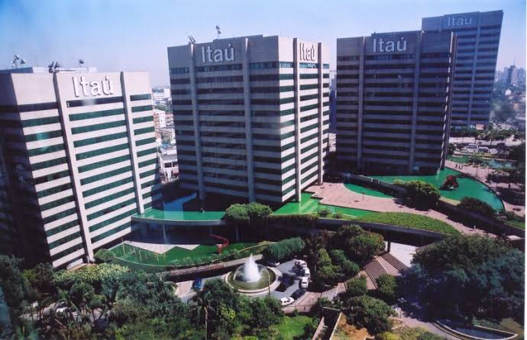
Programa Trainee – Itaú Unibanco 2020
Business Case | ATO

Slide 2


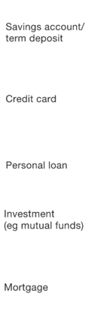
Contexto
English Tradition – Banco Inglês
Satisfação dos clientes em canais digitais em 12%;
Ineficiência Operacional → Mais custos;*
Crescente encerramento de contas;
Cerca de 80% das vendas realizadas de forma não digital;*
Cerca de 80% de todo contato com o banco é digital;*
Banco conservador para padrões do mercado;
Vamos mudar de liga?_ :D
Fonte: McKinsey, 2019. Core Europe: UK, França e Alemanha.

Slide 3
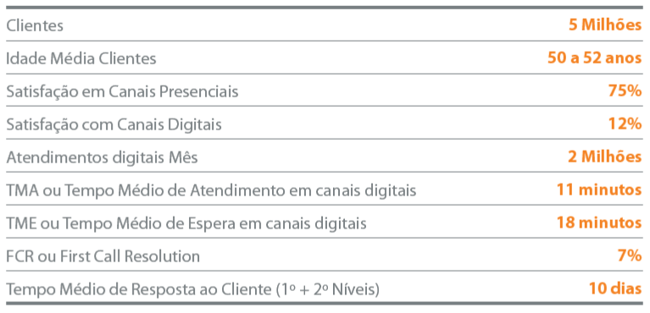
Contexto
English Tradition – Banco Inglês
Satisfação dos clientes em canais digitais em 12%;
Crescente encerramento de contas;
Banco conservador para padrões do mercado;
Vamos mudar de liga?_ :D

Slide 4
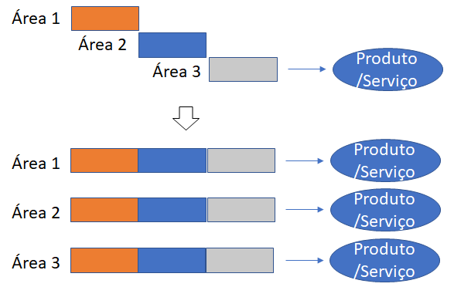
Curto Prazo
Foco no ativo mais importante do banco: Pessoas
Área 1
Mudança de Cultura: Cliente no Centro
Banco Colaborativo
Ex.: Incentivo financeiro
Área 2
Área 3
Produto/Serviço
Foco no Cliente
Área 1
Produto/Serviço
Redesenho de Processos
Foco na experiência do cliente
Kaizens, Mapeamento do fluxo de Valor
Melhoria Contínua
Dados compartilhados
Área 2
Produto/Serviço
Área 3
Produto/Serviço
Eficiência
Custo
Satisfação do Cliente

Slide 5
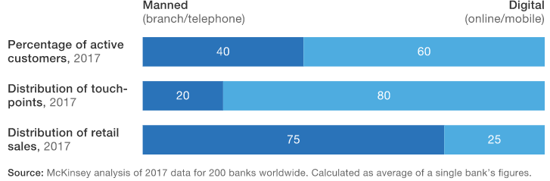
Médio Prazo
Foco no Cliente + Transformação Digital = Experiência Omnichannel
Dados massivos
Múltiplos Canais com o cliente
Uma única experiência: a Melhor!
Experiência ininterrupta
Mídias sociais, chatbots, etc.
Ex.: Financiamento
Maior presença: Mais canais presenciais e interpessoais
Agência físicas: Produtos Complexos (Agendamentos)
Agências eletrônicas (flexibilidade e rapidez)
Ex.: Case Piraeus Bank (banco grego)
Atendimentos remotos
Valor agregado
Custo
Diversidade

Slide 6
Médio Prazo
Melhor experiência do Cliente + Transformação Digital + Múltiplos Canais = Experiência Omnichannel
Dados massivos
Múltiplos Canais com o cliente
Uma única experiência: a Melhor!
Experiência ininterrupta
Mídias sociais, chatbots, etc.
Ex.: Financiamento
Agência físicas: Produtos Complexos (Agendamentos)
Agências eletrônicas (flexibilidade e rapidez)
Ex.: Case Piraeus Bank (banco grego)
Atendimentos remotos
75% das vendas, interpessoal.
80% do contato, digital.
Diversidade,
Clientes
Valor agregado para o cliente
Confiança
Custo

Slide 7
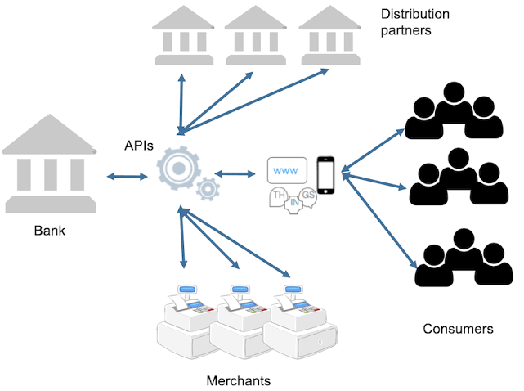

Longo Prazo
Open Banking: Mais dados, Mais oportunidades, Mais clientes, Mais colaboração
Produtos e serviços personalizados
Ex.: Carteira com múltiplos serviços e gestão de orçamento pessoal.
Marketplace de Serviços
Conta e serviços customizados
Um único custo para o cliente
Diversidade de Clientes
Maior Competitividade, Score de Risco
Blockchain
Autenticação
Segurança das transações
Transparência
Velocidade

Slide 8
Plano de Ação - Resumo
Iniciar nova cultura
Redesenho de processos críticos
Experiencia Omnichannel
Reformulação das agências
Novos produtos: Open Bankin
Blockchain
Curto Prazo
Médio Prazo
Longo Prazo

Slide 9
Plano de Ação - Resumo
Iniciar nova cultura
Redesenho de processos críticos
Experiencia Omnichannel
Novos produtos: Open Banking
Blockchain
Curto Prazo
Médio Prazo
Longo Prazo

Slide 10
Obrigado,
Vinicius Fanti.

